Slide 1
Expressions for likes and dislikes
J’aime__________.
J’aime bien______.
J’adore_________.
Je n’aime pas ____.
Je déteste_______.

Slide 2
Donne une phrase complète:

Slide 3
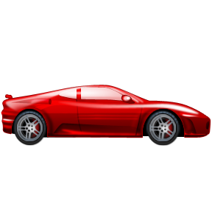
Donne une phrase complète:

Slide 4


Donne une phrase complète:

Slide 5


Donne une phrase complète

